Slide 1
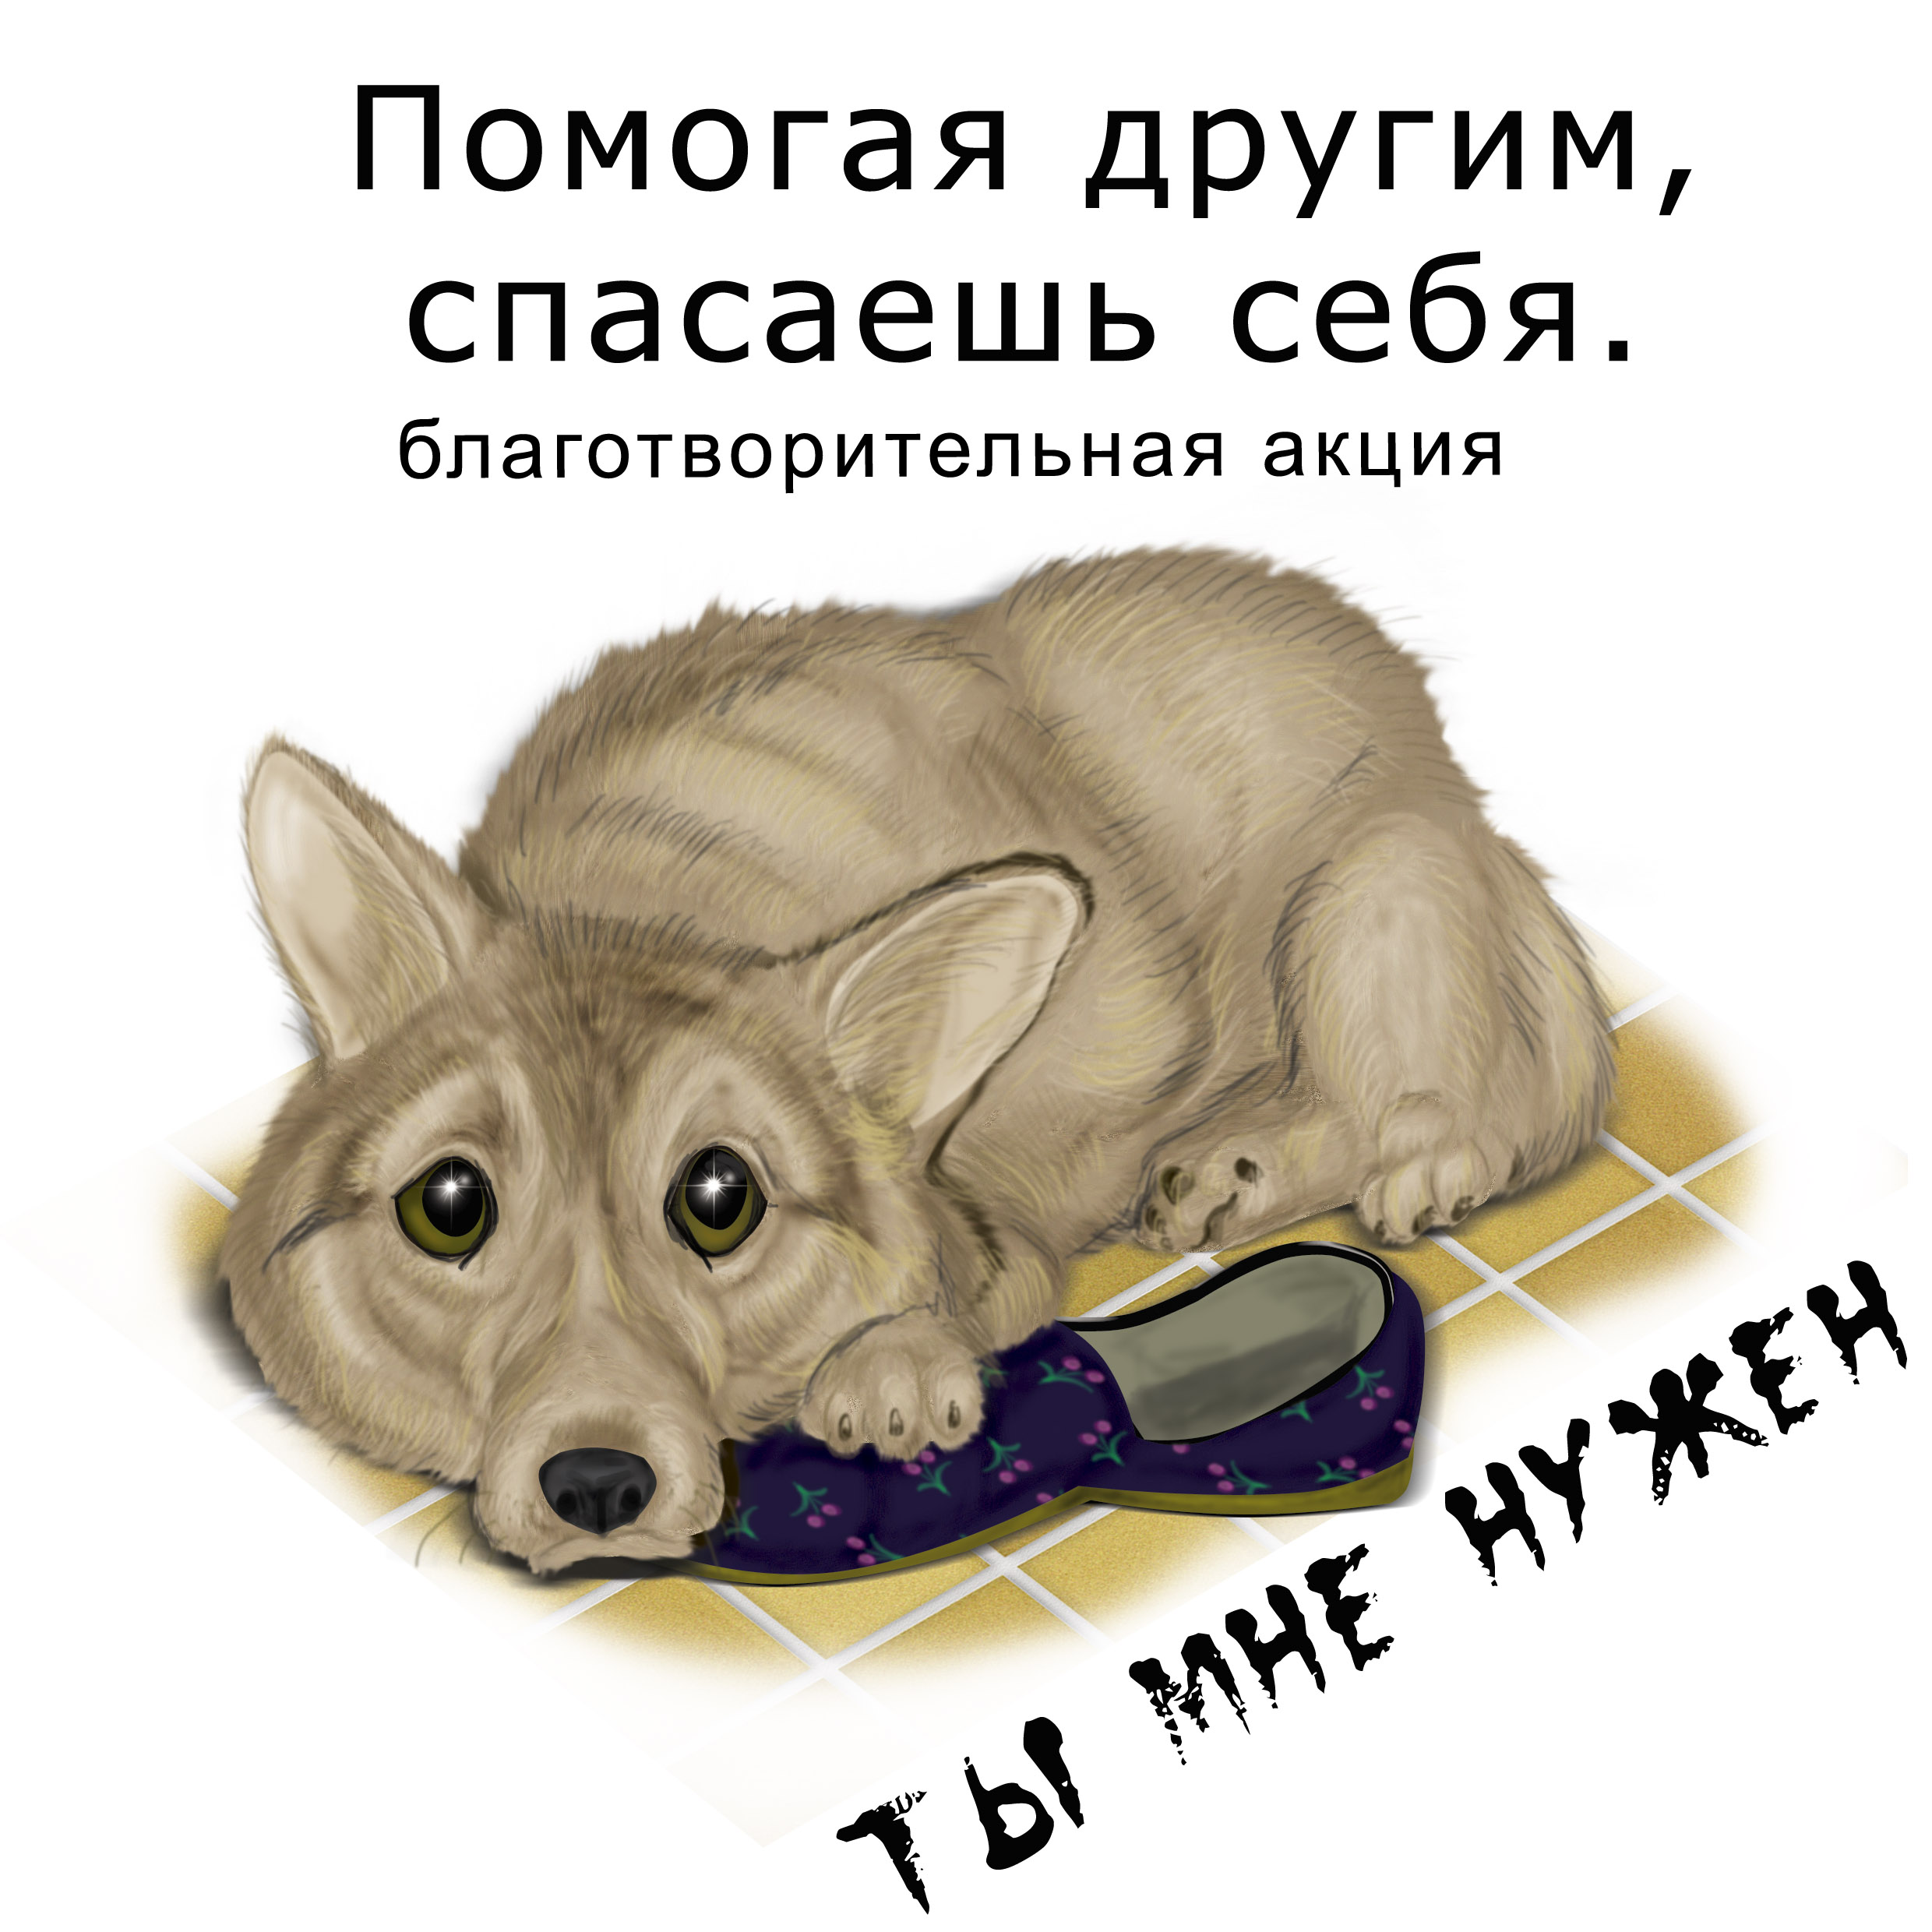
Социальный проект «Человек собаке друг»

Slide 2
Цели и задачи проекта
Цель проекта:
Формирование нравственных ценностей, приобщение к общечеловеческим ценностям.
Задачи:
-Развитие коммуникативных умений и навыков
- Развитие умений и навыков работы с информацией.
-Развитие навыков межличностного взаимодействия и навыков сотрудничества.
Развитие творческих способностей

Slide 3
Актуальность проекта
Нравственное воспитание, умение сопереживать и помогать ближнему и слабому ценились во все времена. В настоящее время – век техники и машин, мы все больше отдаляемся от природы и единения с ней, становимся более равнодушными и жестокими. Поэтому проект помощи животным актуален и необходим для современных учащихся.
Участники
Проект рассчитан на учащихся 5-10 классов.
Осуществление проекта учащиеся 5 класса. (11 – 12 лет)

Slide 4
Тип проекта:
По доминирующей в проекте деятельности: информационно-исследовательский, познавательный, волонтерский.

Slide 5
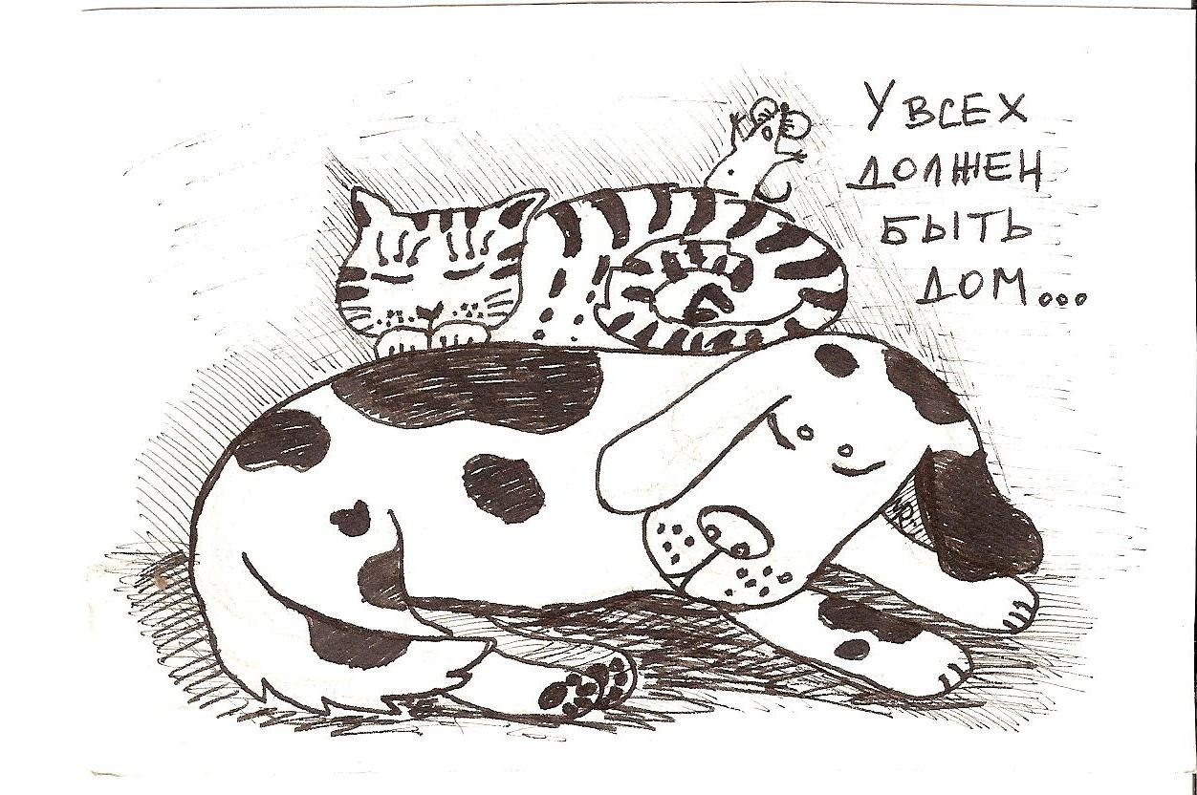
Организационный этап
Создание инициативной группы проекта
Разработка плана по подготовке и реализации проекта
Распределение функциональных обязанностей между участниками проекта.
Презентация проекта

Slide 6
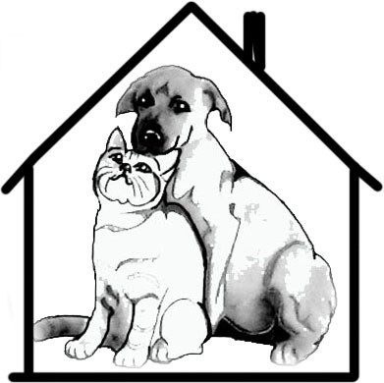
Основной этап
Диагностические опросы учащихся
Оформление фотовыставки «Ребята и зверята»
Создание презентаций учащихся
Благотворительные акции для приютов животных
Подготовка памятки «Владельцам животных»
Создание эко-фильма
Создание агитационных листовок
Размещение листовок в социальных сетях
Игра для учащихся начальной школы «Мы в ответе за тех, кого приручили»

Slide 7
Заключительный этап
Награждение победителей конкурса фоторабот
Ознакомление с итогами акций через гимназический сайт
Награждение активистов проекта благодарственными письмами

